Slide 1
ΜΑΚΡΟΠΕΡΙΟΔΟΣ – ΜΙΚΡΟΠΕΡΙΟΔΟΣ ΛΟΓΟΣ
ΕΥΘΥΣ - ΠΛΑΓΙΟΣ ΛΟΓΟΣ
Αυτή η παρουσίαση εξετάζει τις διαφορές μεταξύ του μακροπερίοδου και του μικροπερίοδου λόγου, του ευθέος και πλάγιου λόγου, καθώς και άλλα στοιχεία του ελληνικού γραπτού λόγου, όπως η χρήση καθημερινού, λαϊκού, λόγιου ή επιστημονικού λεξιλογίου.
Vasilis Varsamopoulos

Slide 2
Μακροπερίοδος λόγος
Χαρακτηριστικά
Ο μακροπερίοδος λόγος προσδίδει σοβαρότητα και επισημότητα στο ύφος του συγγραφέα.
Για να τον χρησιμοποιήσει κάποιος απαιτείται άριστη γνώση της γλώσσας, γιατί διαφορετικά ενδέχεται να δημιουργηθούν νοητικά χάσματα και ασάφειες.
Είναι λόγος, σύνθετος.

Slide 3
Μακροπερίοδος λόγος
Παράδειγμα
Ο σημερινός άνθρωπος, και ιδιαίτερα ο αδιάπλαστος άνθρωπος, βρίσκεται κάτω από μια ψυχολογική πίεση που προκαλεί το με χίλιους δυο τρόπους και από χίλια δύο κανάλια προβαλλόμενο όραμα της καταναλωτικής ευτυχίας, με αποτέλεσμα ο άνθρωπος να μαθαίνει να ψάχνει γύρω του και όχι μέσα του, για να βρει λόγο της ύπαρξης και το νόημα της ζωής του.
Προθετικότητα
Ο συγγραφέας χρησιμοποιεί μακροπερίοδο λόγο για να αποδώσει με σαφήνεια, πληρότητα και στοχαστικότητα τις σκέψεις του σχετικά με την ψυχολογική πίεση του σύγχρονου ανθρώπου. Το θέμα που θίγει (η καταναλωτική ευτυχία και η απώλεια του εσωτερικού νοήματος της ζωής) είναι πολύπλοκο, γι’ αυτό απαιτεί εκτεταμένες προτάσεις, ώστε να αποδοθεί η πολυεπίπεδη ανάλυση. Ο μακροπερίοδος λόγος συνδέει τις σκέψεις σε μια ενιαία αλυσίδα επιχειρημάτων, ώστε ο αναγνώστης να κατανοήσει καλύτερα τη σχέση αιτίου-αποτελέσματος. Έτσι, ο μακροπερίοδος λόγος εξυπηρετεί τη βαθύτερη ανάλυση και σύνδεση ιδεών.

Slide 4
Μικροπερίοδος λόγος
Χαρακτηριστικά
Ο μικροπερίοδος λόγος προσδίδει αμεσότητα, οικειότητα και προφορικότητα στο ύφος του συγγραφέα.
Δηλώνει αυθορμητισμό και είναι λόγος γοργός και κοφτός.
Αποδίδει το μήνυμα με σαφήνεια, παραστατικότητα και ζωντάνια.

Slide 5
Μικροπερίοδος λόγος
Παράδειγμα
Η προστασία των παιδιών είναι ευθύνη όλων μας. Οφείλουμε να αλλάξουμε το σχολείο. Να μειώσουμε τα φαινόμενα βίας στο σχολείο. Να οπλίσουμε τα παιδιά που με γνώσεις.
Προθετικότητα
Ο συγγραφέας χρησιμοποιεί μικροπερίοδο λόγο για να κάνει το μήνυμά του άμεσο, δυναμικό και εύληπτο. Οι σύντομες, κοφτές προτάσεις («Οφείλουμε να αλλάξουμε το σχολείο. Να μειώσουμε τα φαινόμενα βίας. Να οπλίσουμε τα παιδιά με γνώσεις») δημιουργούν αίσθηση επείγοντος και υπογραμμίζουν την ανάγκη για άμεση δράση. Επιπλέον, κάνουν το κείμενο ξεκάθαρο και άμεσα κατανοητό, ώστε το μήνυμα να μην χαθεί σε περιττές λεπτομέρειες. Τέλος, ο μικροπερίοδος λόγος δίνει ρυθμό και κάνει το κείμενο πιο έντονο και επιδραστικό, ενισχύοντας την πειθώ.

Slide 6
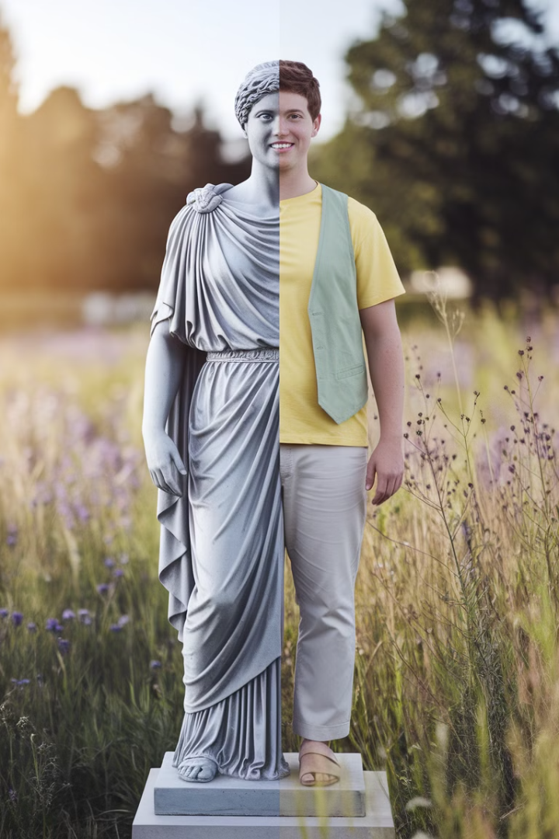
Μετατροπή σε μακροπερίοδο λόγο
Αρχικό κείμενο
Το επάγγελμα είναι συνάρτηση της κοινωνικότητας. Η κοινωνικότητα μια ειδική ανθρώπινη διάσταση. Η κοινωνία δεν υπάρχει στο ζωικό βασίλειο. Μόνο με το ανθρώπινο γένος εμφανίζεται και ευδοκιμεί η συλλογική ζωή που ονομάζουμε κοινωνία.
Μετατροπή
Το επάγγελμα είναι συνάρτηση της κοινωνικότητας, η οποία είναι μια ειδική ανθρώπινη διάσταση, από τη στιγμή που η συλλογική ζωή —δηλαδή αυτό που ονομάζουμε κοινωνία— δεν υπάρχει στο ζωικό βασίλειο, αλλά εμφανίζεται και ευδοκιμεί μόνο με το ανθρώπινο γένος .

Slide 7
Μικροπερίοδος λόγος σε ειδικό κειμενικό είδος
1
Παράδειγμα
Ψωνίστε με βάση την πρόληψη και διατήρηση της υγείας σας. Προετοιμάστε νωρίτερα υγιεινά σνακ. Προσπαθήστε να ετοιμάσετε μόνοι ένα ισορροπημένο διαιτολόγιο. Τρώτε μια φορά την εβδομάδα κρέας, ψάρι και τις υπόλοιπες μέρες όσπρια λαχανικά. Μην ξεχνάτε την σωστή ενυδάτωση. Πίνετε νερό, αλλά και για ποικιλία δοκιμάστε διάφορα αφεψήματα.
2
Ερώτηση
Σε ποιο κειμενικό είδος ανήκει το απόσπασμα και ποια αναγκαιότητα επιβάλλει τη χρήση μικροπερίοδου λόγου και παρατακτικής σύνδεσης σε αυτό;

Slide 8
Απάντηση
Το απόσπασμα ανήκει στο κειμενικό είδος της των οδηγιών (παραινετικός λόγος), καθώς παρέχει πρακτικές συμβουλές για μια υγιεινή διατροφή και τρόπο ζωής.
Η χρήση μικροπερίοδου λόγου (σύντομες και περιεκτικές προτάσεις) επιβάλλεται από την ανάγκη για σαφήνεια, ευκολία στην κατανόηση και αμεσότητα, ώστε οι οδηγίες να είναι εύληπτες και πρακτικές για το κοινό.
Η παρατακτική σύνδεση (χρήση συνδέσμων όπως "και", "αλλά") συμβάλλει στην απλότητα και τη ροή του κειμένου, αποτρέποντας τη σύγχυση και ενισχύοντας την παραθετική παράθεση οδηγιών, γεγονός που βοηθά στην απομνημόνευσή τους.

Slide 9
ΕΥΘΥΣ ΚΑΙ ΠΛΑΓΙΟΣ ΛΟΓΟΣ
Ορισμός
Ευθύς λόγος
Πλάγιος λόγος
Τα λόγια κάποιου μπορούμε να τα ακούσουμε με δύο τρόπους: άμεσα ή έμμεσα.
Ακούμε απευθείας τα λόγια από το πρόσωπο που μιλάει, είναι λόγος άμεσος.
Δεν ακούμε απευθείας τα λόγια από το πρόσωπο που μιλάει, αλλά μας τα μεταφέρει κάποιο άλλο πρόσωπο. Είναι λόγος έμμεσος.

Slide 10
Χαρακτηριστικά ευθέος λόγου
Αμεσότητα
Ζωντάνια
Αξιοπιστία
Με τη χρήση ευθέος λόγου το μήνυμα μεταφέρεται άμεσα.
Ο λόγος αποκτά ζωντάνια, το ύφος καθίσταται οικείο.
Επιπλέον κερδίζει σε αξιοπιστία, αφού δεν υπάρχει η παρεμβολή άλλου προσώπου.
Παράδειγμα: «Για εμάς τους Έλληνες, το να προσελκύουμε τουρίστες δεν είναι μόνο θέμα οικονομικό».

Slide 11
Χαρακτηριστικά πλάγιου λόγου
Σοβαρότητα
2
Προσδίδει σοβαρότητα στο λόγο
Τυπικότητα
1
Το ύφος καθίσταται τυπικό
Επισημότητα
3
Το ύφος γίνεται επίσημο
Παράδειγμα: Ο Πρόεδρος της Δημοκρατίας δήλωσε ότι για τους Έλληνες η προσέλκυση τουριστών δεν είναι μόνο θέμα οικονομικό.

Slide 12
Μετατροπή ευθέος λόγου σε πλάγιο
Παράδειγμα 1
Παράδειγμα 2
«Τι τα θέλω εγώ τα γράμματα», αναρωτιόταν πολλές φορές στη ζωή του.
«Πόσες ώρες πρέπει να διαβάζω;» απορούν συχνά οι μαθητές.
Αναρωτιόταν πολλές φορές στη ζωή του τι τα ήθελε τα γράμματα.
Οι μαθητές συχνά απορούν πόσες ώρες πρέπει να διαβάζουν.
Παράδειγμα 3
Παράδειγμα 4
Το Υπουργείο απάντησε: «Δεν θα υπάρξει παράταση του σχολικού έτους».
«Να βάζετε υψηλούς στόχους και μην τα παρατάτε με την πρώτη ατυχία» παρακίνησε τους μαθητές του ο δάσκαλος.
Το Υπουργείο απάντησε ότι δεν θα υπάρξει παράταση του σχολικού έτους.
Ο δάσκαλος παρακίνησε τους μαθητές του να βάζουν υψηλούς στόχους και να μην τα παρατάνε με την πρώτη ατυχία.

Slide 13
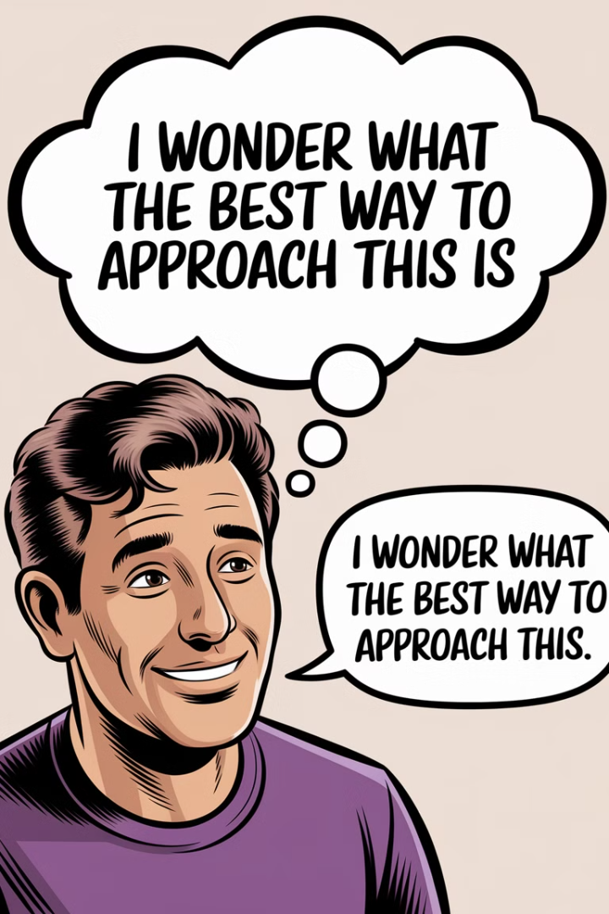
Μετατροπή πλάγιου λόγου σε ευθύ
1
Παράδειγμα 1
Ο διευθυντής απόρησε γιατί είχε τόση ησυχία στο σχολείο.
Ο διευθυντής απόρησε και είπε: "Γιατί υπάρχει τόση ησυχία στο σχολείο;".
2
Παράδειγμα 2
Τον ενθάρρυνε να διεκδικήσει αύξηση από τον διευθυντή του.
Στην προσπάθειά του να τον ενθαρρύνει του είπε: "Διεκδίκησε αύξηση από τον διευθυντή σου!".
3
Παράδειγμα 3
Τον παρακάλεσε ευγενικά να περάσει έξω από την αίθουσα.
Ο δάσκαλος είπε στον μαθητή: "Σε παρακαλώ, πέρνα έξω από την αίθουσα!".

Slide 14
ΛΑΪΚΕΣ ΚΑΙ ΛΟΓΙΕΣ ΛΕΞΕΙΣ, ΕΙΔΙΚΟ ΛΕΞΙΛΟΓΙΟ
Λαϊκές λέξεις
Λόγιες λέξεις
Χρησιμοποιούνται κυρίως στον προφορικό λόγο. Θεωρούνται λέξεις της πιάτσας ή του περιθωρίου. Συγκαταλέγονται στο λεξιλόγιο των νέων και των εφήβων ή είναι συνθηματικές λέξεις διαφόρων κοινωνικών ομάδων και έχουν το χαρακτηριστικό της οικειότητας.
Ανήκουν σε παλαιότερες μορφές της γλώσσας. Χρησιμοποιούνται από ανθρώπους με υψηλό μορφωτικό επίπεδο, λόγιους και πανεπιστημιακούς κτλ. Εξυπηρετούν στην απόδοση σύνθετων νοημάτων, στην αντικειμενική προσέγγιση ενός θέματος.

Slide 15
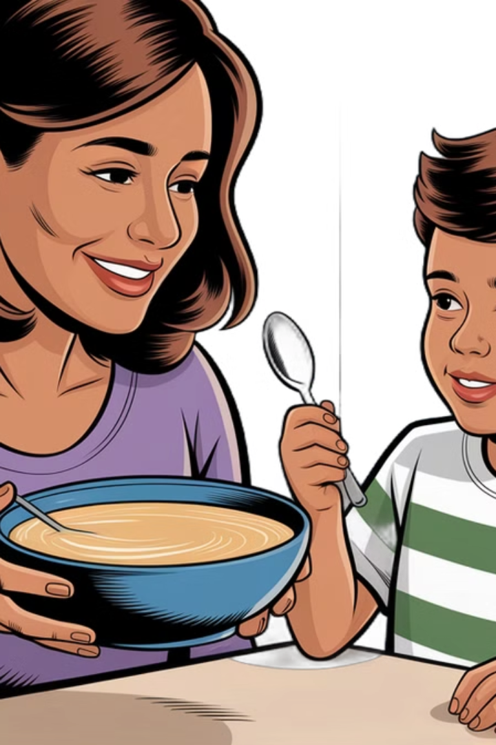
Παράδειγμα λαϊκών λέξεων
Μικρός με το όνομα Μάκης έχει ξεχάσει το μικρόφωνό του ανοιχτό. Άκουγε τη μαμά του να του λέει: «Σουπίτσα έφτιαξα για το αγοράκι μου. Φα' τη τώρα πριν κρυώσει, κανακάρη μου». Το πάτημά μου στο mute ήταν αστραπιαίο, να προλάβω πριν αρχίσει το ρούφηγμα της σούπας. Ουφ πρόλαβα στο τσακ.

Slide 16
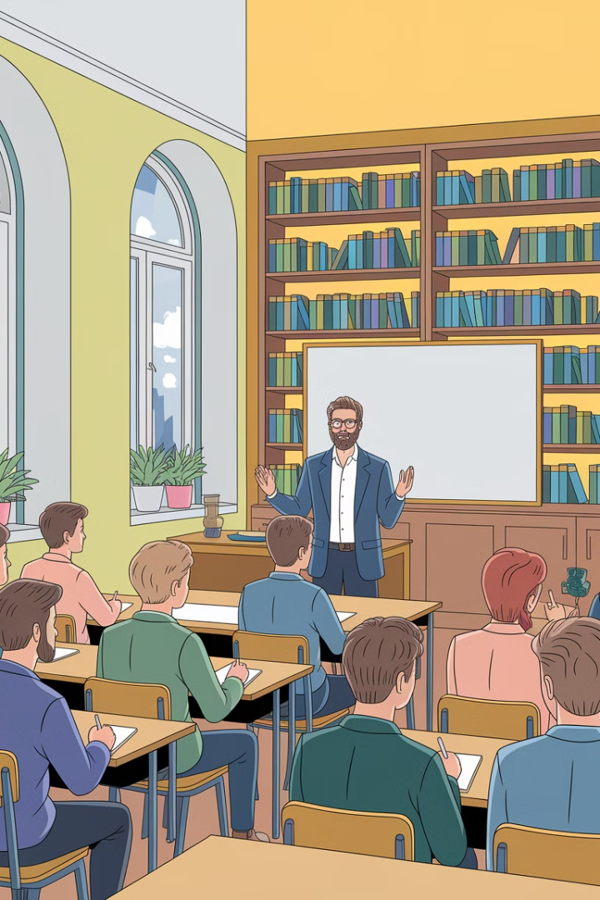
Παράδειγμα λόγιων λέξεων
Τα πράγματα στην παιδεία μας βρίσκονται επί ξυρού ακμής. Δεν είναι πια καιρός για επενδύσεις και επικρίσεις. Πρέπει να υπάρξουν συστηματικές, δεσμευτικές προτάσεις για συγκεκριμένα έργα και πράξεις. Μέσα από τον διάλογο. Όλοι κρινόμαστε και πρώτος ο γράφων, που φύσει και θέσει θα μπορούσε να είχε αρκεστεί στη θαλπωρή των λέξεων!

Slide 17
Απαντήσεις
Ο συγγραφέας χρησιμοποιεί απλές, λαϊκές λέξεις στο κείμενό του για να δημιουργήσει έναν οικείο, ζωντανό και χιουμοριστικό τόνο, που ταιριάζει με την καθημερινή σκηνή που περιγράφει.
Ο συγγραφέας χρησιμοποιεί λόγιες λέξεις για να προσδώσει στο κείμενό του επίσημο, σοβαρό και δοκιμιακό ύφος, το οποίο ταιριάζει με το θέμα της παιδείας και των κοινωνικών προβληματισμών.
Άμεση και φυσική γλώσσα: Οι λέξεις όπως «σουπίτσα», «κανακάρη μου», «ρούφηγμα» είναι εκφράσεις που χρησιμοποιούνται στην καθημερινότητα, κάνοντας το κείμενο πιο προσιτό και αυθεντικό.
Ενίσχυση κύρους και εγκυρότητας: Λέξεις όπως «επί ξυρού ακμής», «δεσμευτικές προτάσεις», «φύσει και θέσει» δίνουν στο κείμενο ένα πιο αυθεντικό και στοχαστικό ύφος, κάνοντάς το να μοιάζει με άρθρο γνώμης ή δοκιμιακό λόγο.
Διατήρηση προφορικότητας: Ο διάλογος και η χρήση καθημερινών λέξεων δίνουν την αίσθηση ότι ο αναγνώστης ακούει πραγματικά τη σκηνή να διαδραματίζεται μπροστά του.
Ρητορική και πειθώ: Η χρήση λόγιων εκφράσεων καθιστά τον λόγο πιο επιβλητικό και δομημένο, ενισχύοντας την επιχειρηματολογία του συγγραφέα.
Χιουμοριστική διάθεση: Η λαϊκή γλώσσα ενισχύει το κωμικό στοιχείο, ειδικά σε συνδυασμό με την αγωνία του αφηγητή να κλείσει το μικρόφωνο πριν ακουστεί κάτι ντροπιαστικό.
Έμφαση στη σοβαρότητα του θέματος: Το ζήτημα της παιδείας είναι σημαντικό και απαιτεί επίσημη προσέγγιση, κάτι που επιτυγχάνεται μέσω της χρήσης ενός πιο καλλιεργημένου λεξιλογίου.
Έτσι, η χρήση λαϊκών λέξεων συμβάλλει στην αμεσότητα, την παραστατικότητα και το χιούμορ του κειμένου.
Έτσι, η επιλογή λόγιων λέξεων δεν είναι τυχαία· εξυπηρετεί τη δημιουργία ενός υπεύθυνου, σοβαρού και πειστικού λόγου.

Slide 18
Καθημερινές λέξεις
1
Χρήση
Χρησιμοποιούνται σε απλά κείμενα, αξιοποιούνται κυρίως στο πλαίσιο του προφορικού λόγου.
2
Παράδειγμα
Ναι, τα ζώα, με τα οποία συνυπήρξα, άλλαξαν τον τρόπο που προσεγγίζω τα πράγματα. Στο οικογενειακό μου περιβάλλον ένιωθα πως οι περισσότεροι δεν καταλάβαιναν και αισθανόμουν διαφορετικός – ένας μικρός επαναστάτης. Τα ζώα μού έδωσαν την κατανόηση που αποζητούσα και μου έδειξαν το δρόμο. Με έμαθαν να ακολουθώ τη διαίσθησή μου, κάτι που εν τέλει αποδείχθηκε καλό.
3
Προθετικότητα συγγραφέα
Ο συγγραφέας χρησιμοποιεί καθημερινές λέξεις για να δημιουργήσει έναν άμεσο, ζεστό και προσωπικό τόνο, που ταιριάζει με το βιωματικό και εξομολογητικό ύφος του κειμένου. Η χρήση απλού λεξιλογίου («τα ζώα μού έδωσαν την κατανόηση», «μου έδειξαν το δρόμο», «αισθανόμουν διαφορετικός») βοηθά τον αναγνώστη να συνδεθεί συναισθηματικά με το κείμενο. Επίσης, επειδή το απόσπασμα αναφέρεται σε προσωπικές εμπειρίες και συναισθήματα, η απλή γλώσσα το κάνει πιο φυσικό και αυθεντικό, σαν μια φιλική συζήτηση. Εξάλλου, το κείμενο δεν έχει στόχο να εντυπωσιάσει με περίπλοκες εκφράσεις, αλλά να μεταδώσει αυθεντική εμπειρία και εσωτερική αλλαγή, γι’ αυτό και η απλότητα ενισχύει το συναίσθημα. Έτσι, η χρήση καθημερινής γλώσσας βοηθά τον αναγνώστη να νιώσει ότι μοιράζεται μια ανθρώπινη ιστορία γεμάτη συναίσθημα και αλήθεια.

Slide 19
Ειδικό λεξιλόγιο
Επαγγελματική χρήση
Συνιστά μια γλωσσική ποικιλία που αξιοποιείται από επαγγελματικές – επιστημονικές ομάδες για να υπηρετήσει τις επαγγελματικές τους ανάγκες.
Ειδικοί όροι
Διαμορφώνουν, δηλαδή, με τροποποιήσεις που φέρνουν στην εθνική γλώσσα το δικό τους λεξιλόγιο που χαρακτηρίζεται από ειδικές εκφράσεις.
Σημασιολογικό φορτίο
Οι τροποποιήσεις αυτές αφορούν είτε τη χρήση ειδικών όρων που απαντούν στο συγκεκριμένο επάγγελμα ή επιστήμη είτε τη χρήση καθημερινών λέξεων που λαμβάνουν στο πλαίσιο της ομάδας ιδιαίτερο σημασιολογικό φορτίο.
Πώς χρησιμοποιείται η λέξη γλώσσα από έναν φιλόλογο, από έναν γλωσσολόγο, από έναν ψαρά και από έναν γιατρό;

